Slide 1
Algoritmi za brzo učenje na neprijateljskim primjerima
Autor: Dominik Jambrović
Mentor: prof. dr. sc. Siniša Šegvić

Slide 2
Sadržaj
Uvod
Robusno učenje
Eksperimenti
Budući rad
Diskusija

Slide 3
Uvod
sigurnost umjetne inteligencije
neprijateljski primjeri
zatrovani podatci

Slide 4
Robusno učenje
Klasični načini
učenje metodom FGSM
učenje metodom PGD
Novi načini
„besplatno” učenje
brzo učenje
nadogradnje brzog učenja

Slide 5
Eksperimenti

Slide 6
Izvođenje eksperimenata
skup podataka CIFAR-10
arhitektura ResNet-18
korištenje računanja u mješovitoj preciznosti
izvođenje eksperimenata na platformi Kaggle (2x NVIDIA T4)

Slide 7
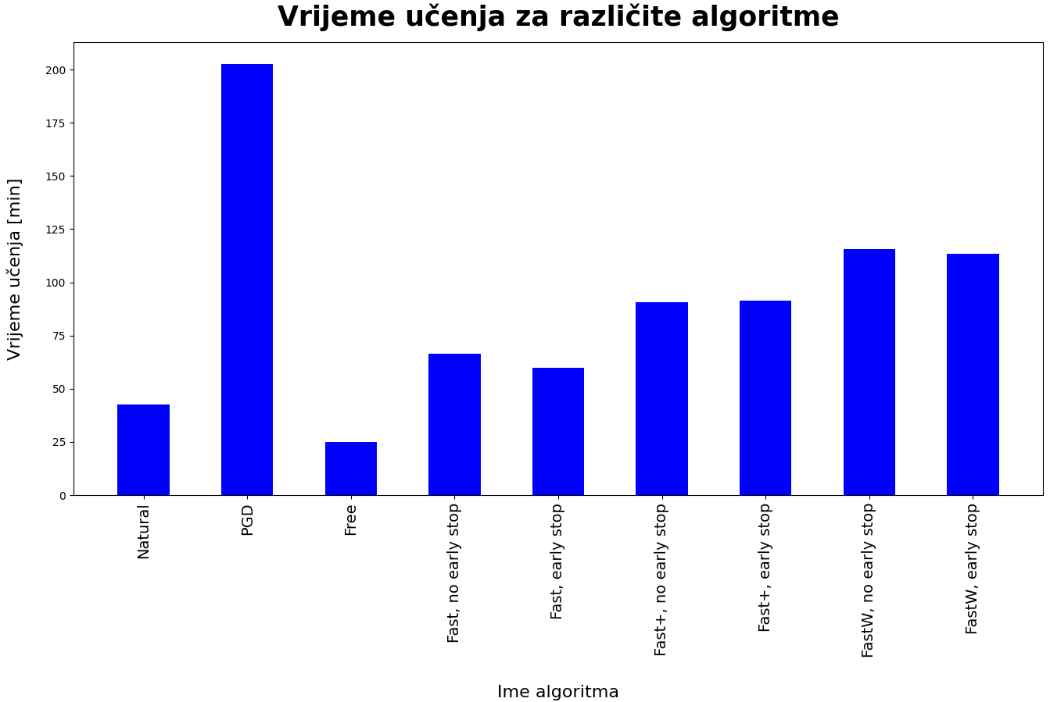
Usporedba vremena učenja

Slide 8
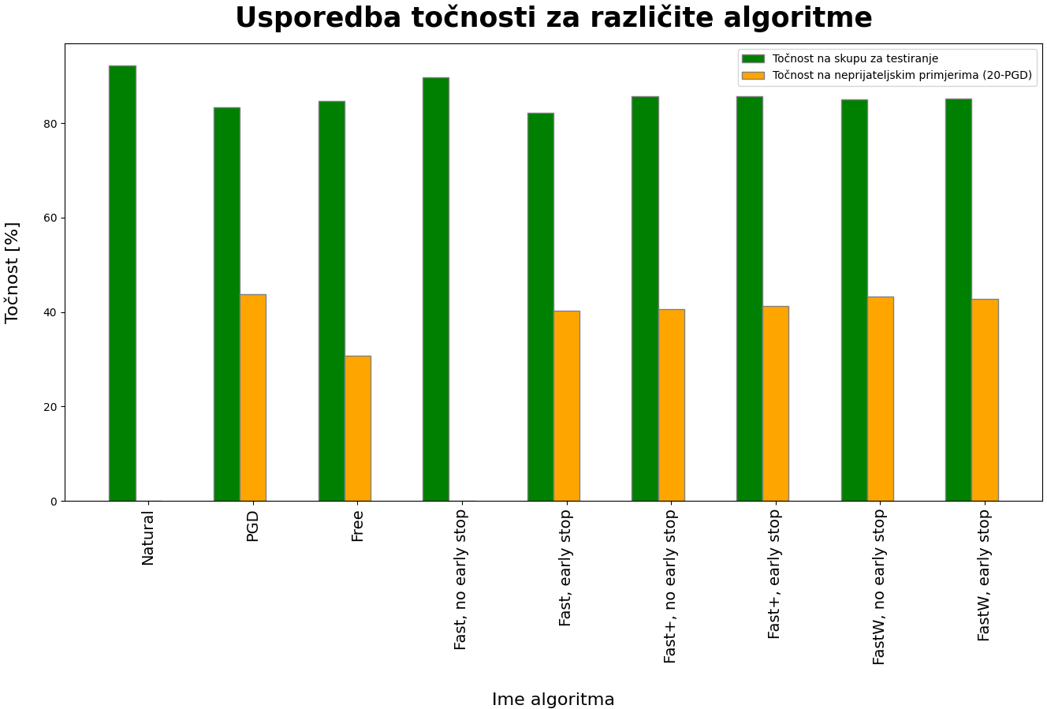
Usporedba točnosti

Slide 9
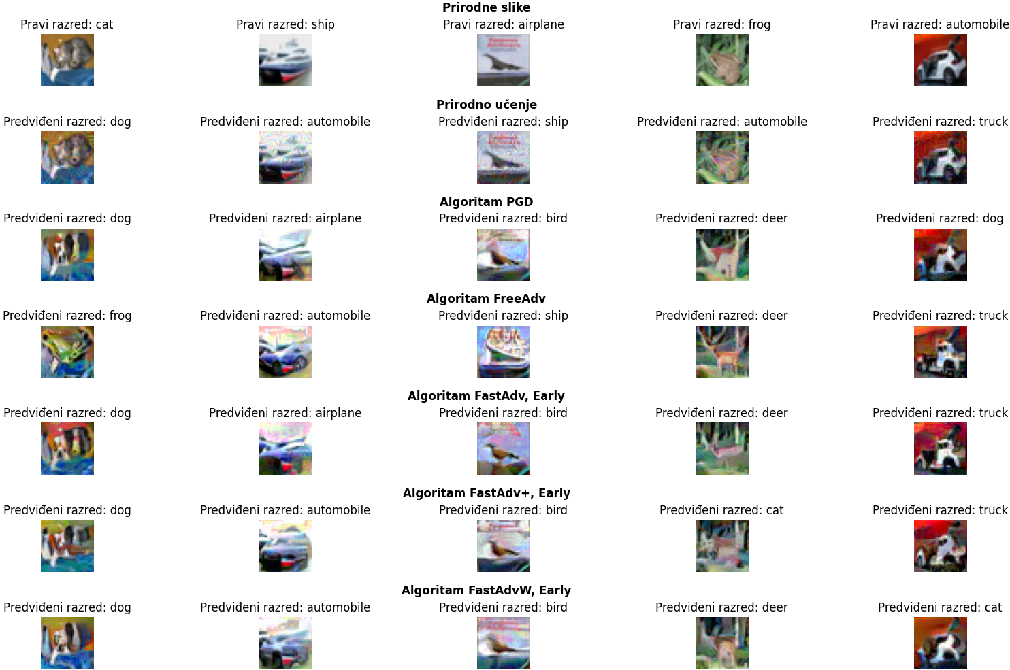
Generativna svojstva modela

Slide 10
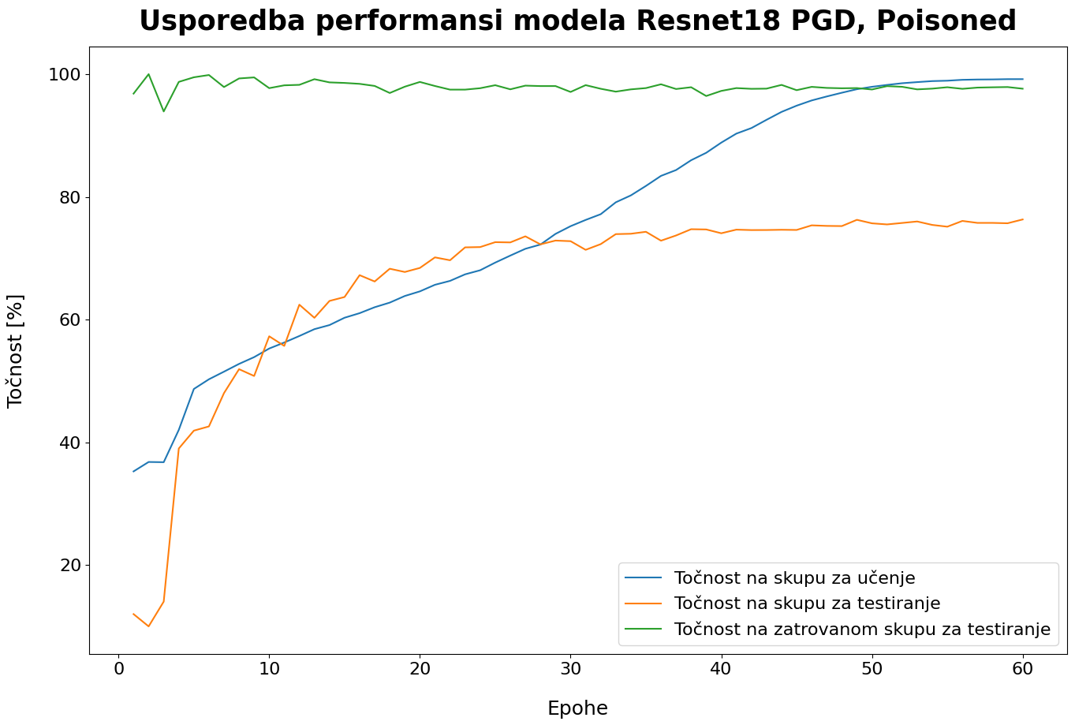
Usporedba performansi, PGD

Slide 11
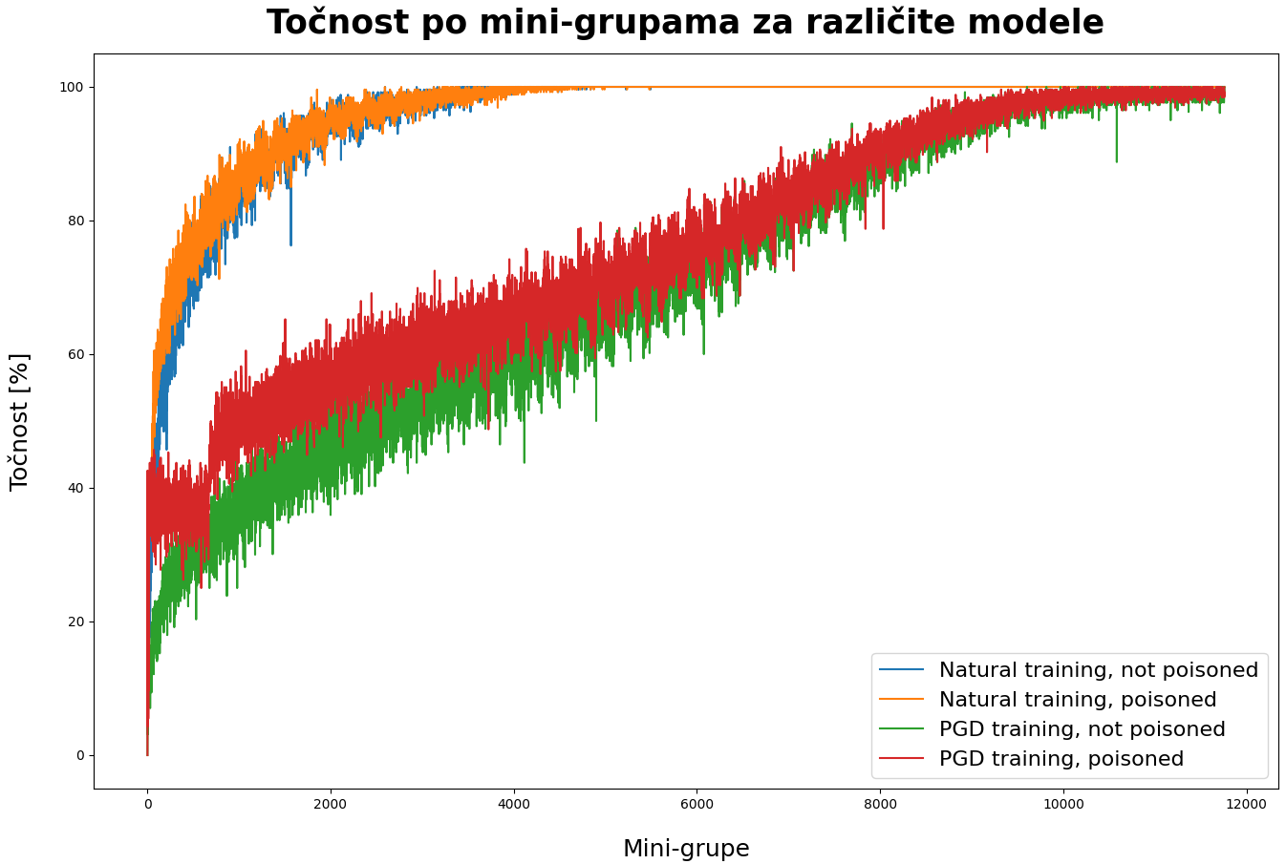
Usporedba točnosti, mini-grupe

Slide 12
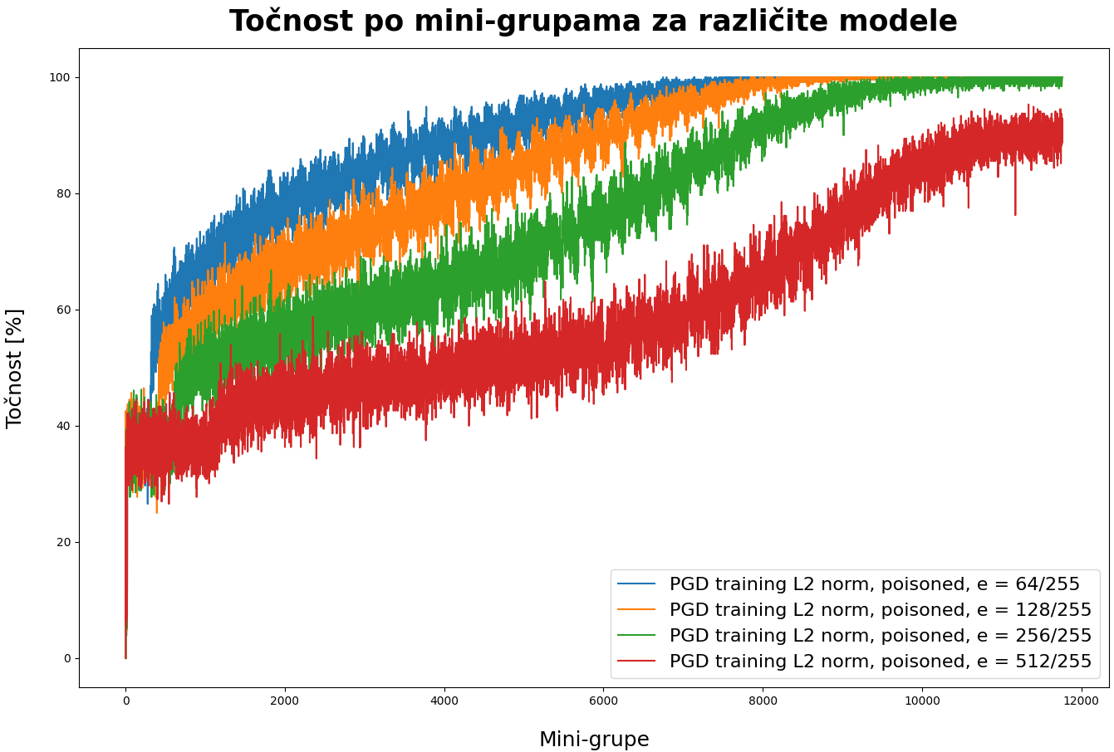
Usporedba točnosti, L2 norma

Slide 13
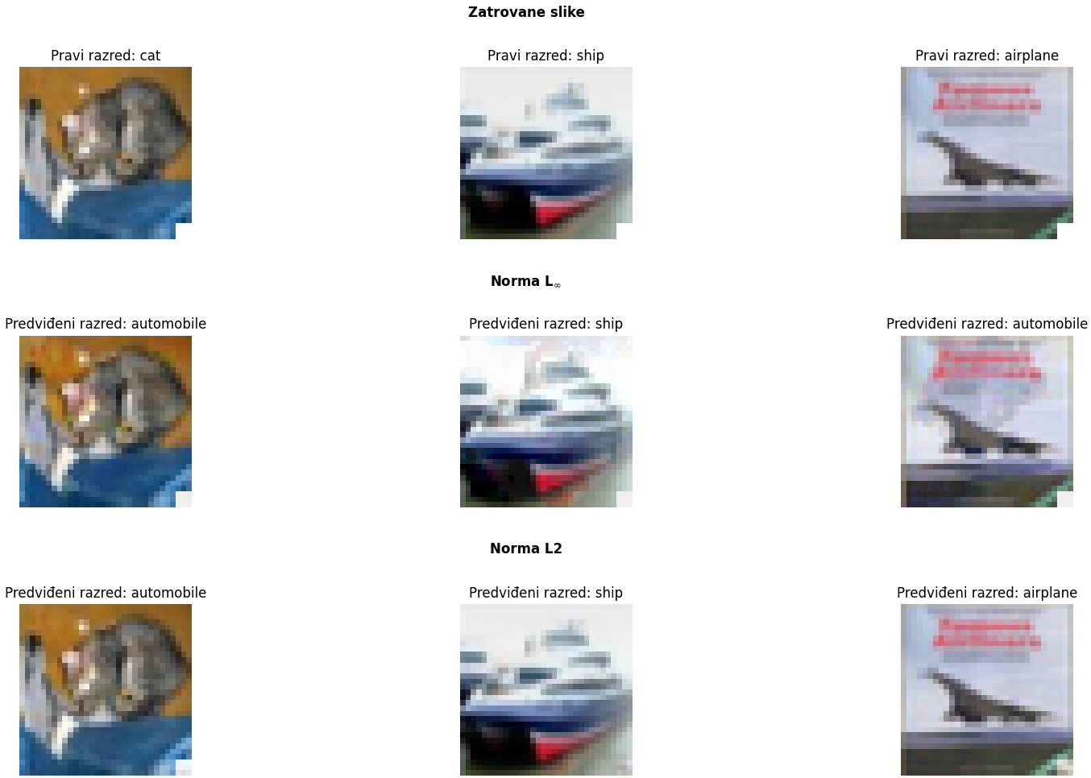
Neprijateljski primjeri

Slide 14
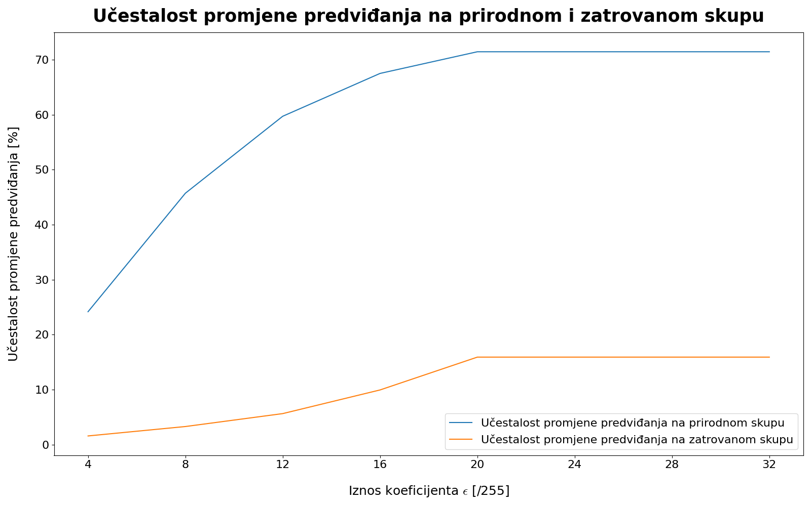
Učestalost promjene predviđanja

Slide 15
Budući rad
Algoritmi za brzo robusno učenje
primijeniti metode na kompleksnije arhitekture
mogućnost kombiniranja „besplatnog” i brzog učenja
Detekcija zatrovanih podataka
proučiti utjecaj korištenja L1 norme
mjeriti uspješnost detekcije zatrovanih podataka praćenjem promjena predviđanja

Slide 16
Diskusija

